Slide 1
Gelİr ve kullancı dİnamİklerİ analİzİ
GoIT Data Analyst - Final Projesi Sunumu
Aleyna rapata 01.04.2026

Slide 2
Proje amacı
Gelir değişimlerini anlamak
Kullanıcı davranışlarını analiz etmek
Büyümenin sürdürülebilirliğini değerlendirmek

Slide 3
Problem Tanımı
Bu projede aşağıdaki temel sorulara odaklanılmıştır:
MRR’daki değişimleri hangi faktörler belirliyor?
Gözlemlenen büyüme sürdürülebilir mi?
Kullanıcı kazanımı ve churn performansı nasıl etkiliyor?
LTV nasıl değişiyor?

Slide 4


Yaklaşım
SQL ile veri hazırlama
Kullanıcı segmentasyonu
Tableau dashboard

Slide 5
Verİ & metodolojİ
Veri
games_payments
games_paid_users
Metodoloji
Monthly aggregation
LAG/LEAD
User classification

Slide 6
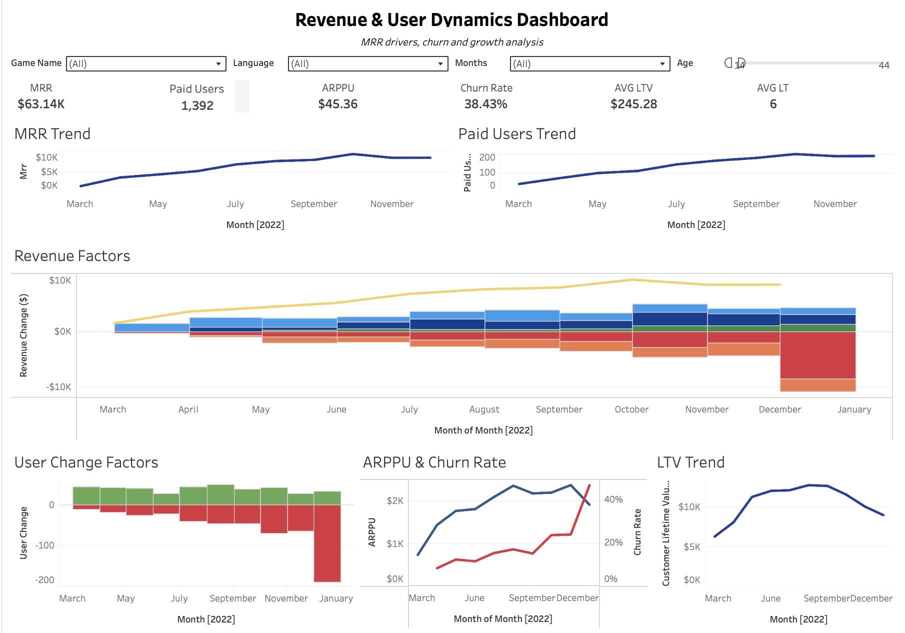
DASHBOARD OVERVİEW ve dashboard kullanım perspektİFİ
Performans değişimlerinin nedeni analiz edilebilir.
Gelir değişimi bileşen bazında incelenebilir.
Kullanıcı kazanımı ve churn dengesi takip edilebilir.
Kullanıcı başına elde gelir ve retention birlikte değerlendirilebilir.

Slide 7
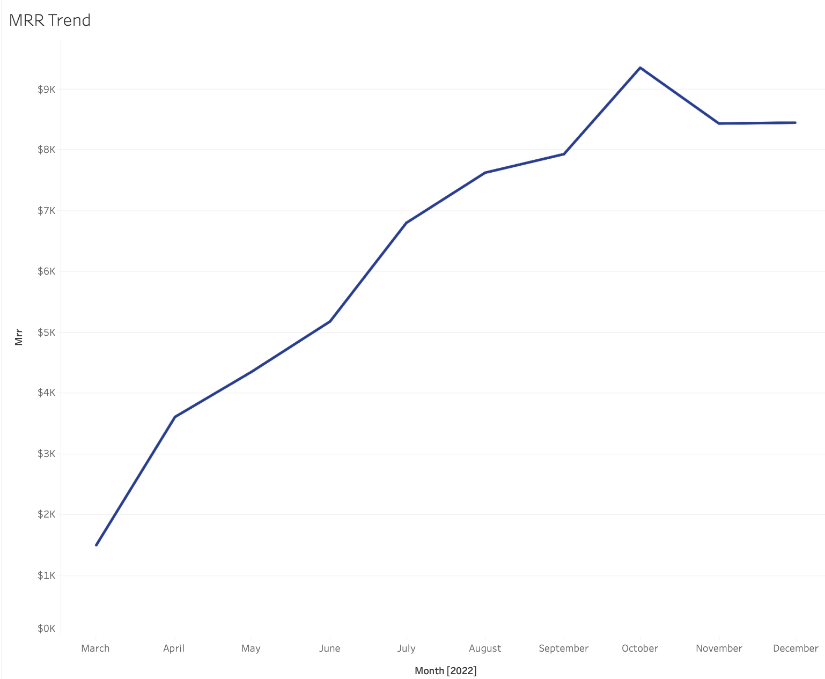
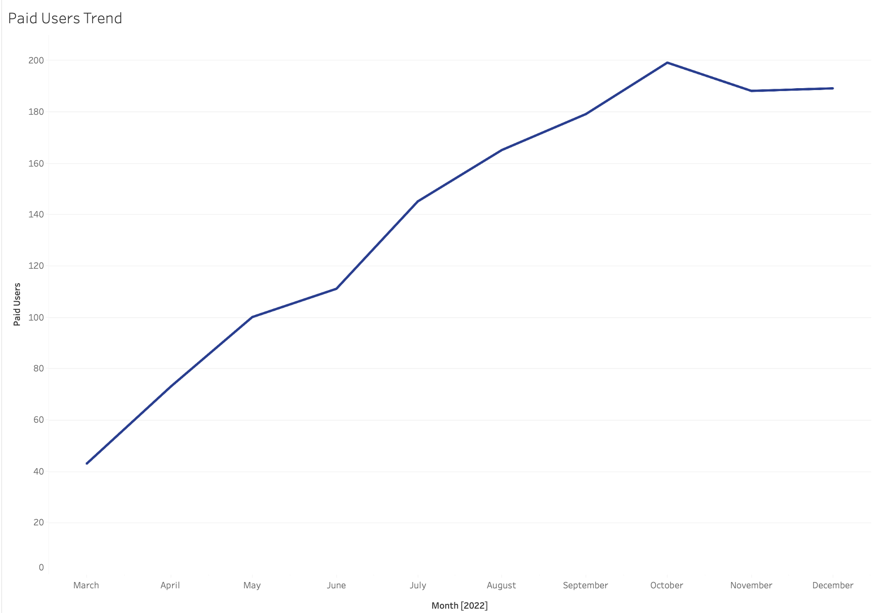
Yüzeysel bakış: Başarılı bir büyüme ilüzyonu
MRR Trendi
Analiz döneminin başından Ekim ayına kadar güçlü, kesintisiz bir artış. Platform başarılı bir şekilde gelir üretiyor.
Paid Users Trend
Ücretli kullanıcı sayısında düzenli artış. Kullanıcı kazanım (Acquisition) stratejilerinin kağıt üzerinde kusursuz çalıştığının kanıtı.
Zirve noktası aşıldıktan sonra başlayan yatay seyir ve hafif düşüş, bu büyümenin sürdürülebilir olmadığına işaret ediyor.

Slide 8
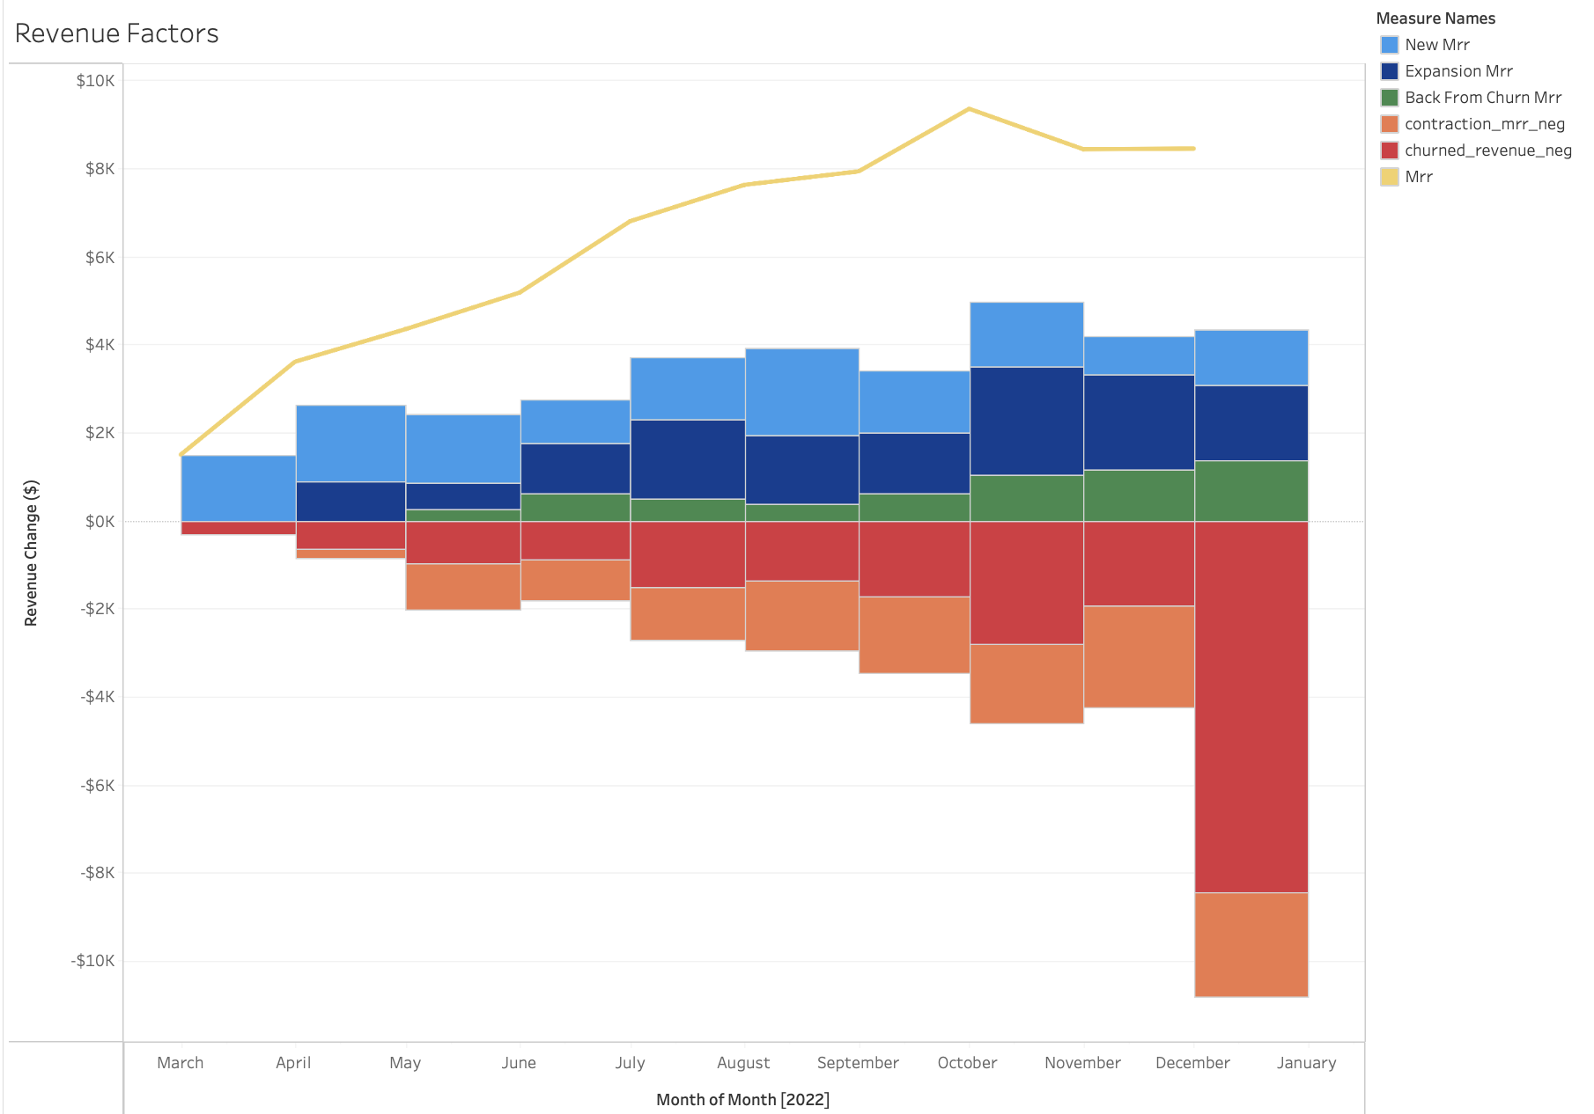
GELİRİN ANATOMİSİ: KIRMızı alanın büyümesi
Pozitif Güçler: Yeni katılanlar ve harcamasını artıranlar (expansion) geliri yukarı taşıyor.
Negatif Güçler: Başlangıçta tolere edilebilir olan Churn ve Contraction, zamanla artıyor.
Kritik Kırılma: Dönem sonunda churn kaynaklı negatif etkiler, yeni gelen tüm geliri nötralize edecek boyuta ulaşıyor. Sürdürülebilir büyüme için büyük risk.
Net Etki Çizgisi

Slide 9
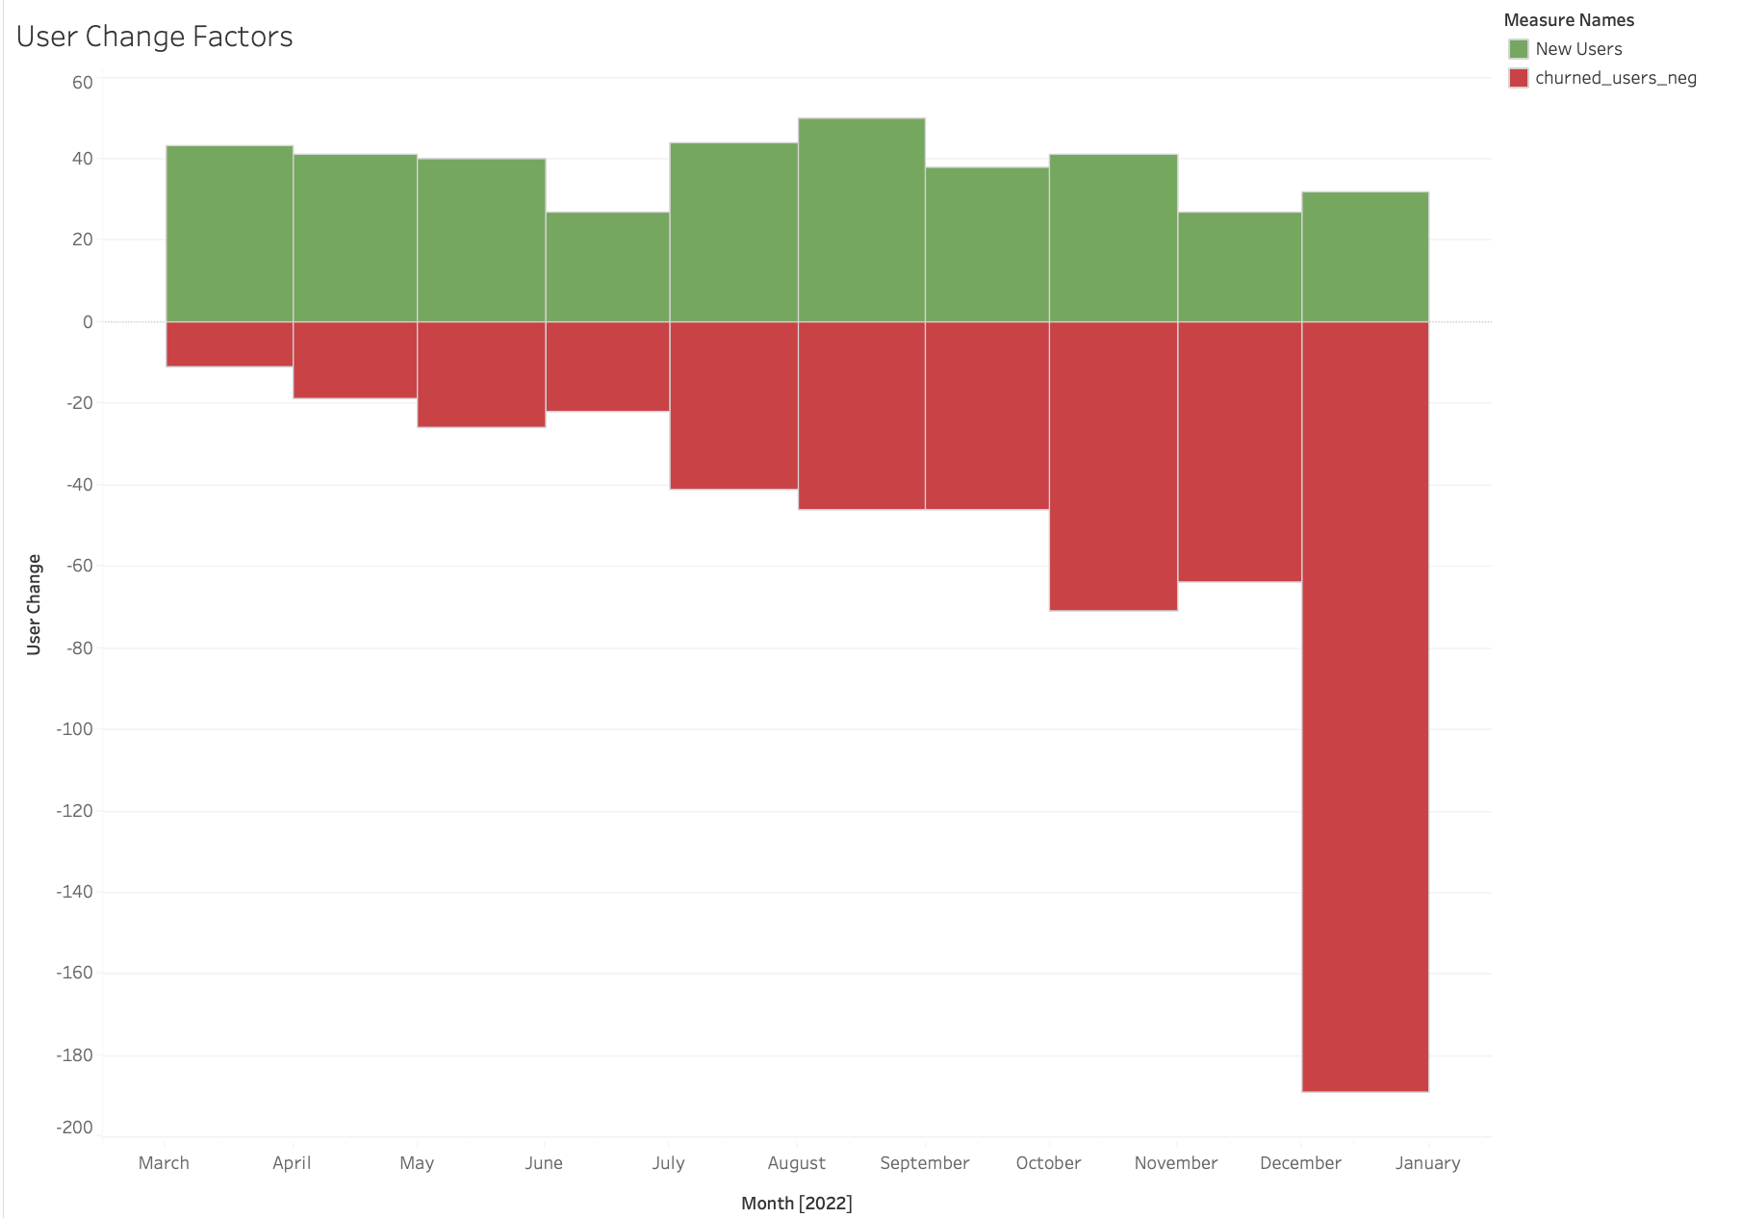
Kullanıcı kaybı: net negatİf büyümeye geçİş
Yeni kullanıcı kazanımı aylar boyunca sabit bir hızda devam ediyor.
Ancak ödemeyi bırakan kullanıcı sayısı ciddi bir şekilde artış gösteriyor.
Kullanıcı kazanımında (acquisition) sorun yok, kullanıcı tutmada (retention) yapısal bir çöküş var.
[Yeni Gelenler] < [Terk Edenler] = Negatif Net Büyüme

Slide 10
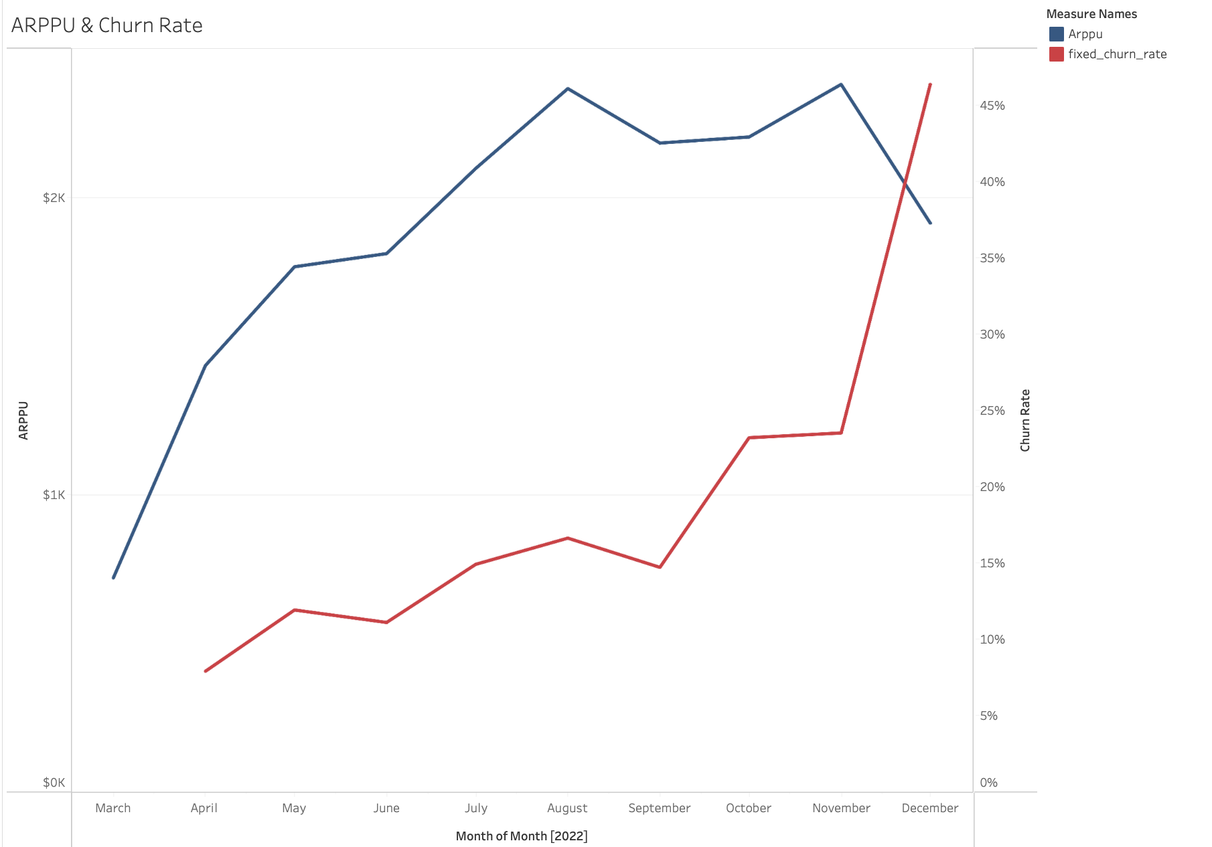
VERİMLİLİK paradoksu: ARPPU vs. CHURN
Kalan kullanıcılar daha fazla harcıyor. Gelir elde etme verimliliği artıyor (ARPPU)
Ancak kullanıcılar platformu çok daha hızlı terk ediyor. (Churn)
Paradoks: Kullanıcı başına gelir artarken kaybedilen kullanıcıların yarattığı boşluk, bu artışla telafi edilemez boyuta ulaşıyor.

Slide 11
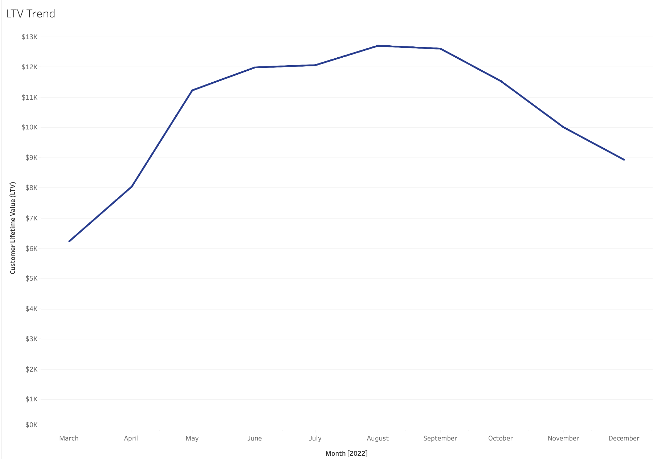


LT ve gelİr uçurumu
Maksimum LT = 6 Ay: Kullanıcılar platformda orta seviye bir süre kalıyor, ancak bu süre uzun vadeli değeri (LTV) maksimize etmek için yetersiz.
Erken Ayrılış: Churn arttıkça LTV düşüşe geçiyor. Kullanıcılar, en yüksek değeri üretebilecekleri noktaya gelmeden platformdan ayrılıyor.
Çözüm yolu: Müşteri yaşam süresinin 1-2 ay bile uzatılması, LTV üzerinde anlamlı bir artış sağlayacaktır.

Slide 12
Stratejİk İçgörüler
Gelir artışı zamanla yavaşlamaktadır.
Churn giderek artmakta ve baskın hale gelmektedir.
Kullanıcı tutma performansı zayıflamaktadır.
Kullanıcı başına elde edilen gelir artmasına rağmen sürdürülebilir değildir.

Slide 13
İş etkİlerİ
Mevcut büyüme sürdürülebilir değildir.
Artan churn uzun vadeli geliri azaltmaktadır.
Düşük kullanıcı ömrü LTV’yi sınırlandırmaktadır.
Sadece kullanıcı kazanımı yeterli değildir.

Slide 14
Önerİler
Kullanıcı tutma stratejilerine öncelik verilmelidir.
Churn’ü azaltmaya yönelik aksiyonlar alınmalıdır.
Kaybedilen kullanıcılar yeniden kazanılmalıdır.
Yüksek değerli kullanıcı segmentlerine odaklanılmalıdır.
Büyüme stratejisi dengelenmelidir.

Slide 15
SONUÇ
Güçlü bir başlangıç büyümesi gözlemlenmiştir.
Ancak artan churn sürdürülebilirliği tehdit etmektedir.
Uzun vadeli başarı için retention kritik rol oynamaktadır.

Slide 16
EKLER
Tableau Dashboard 🔎
SQL 🔎

Slide 17
Beni dinlediğiniz için teşekkür ederim!

